Slide 1
EKSPERTNI SISTEMI
prof. dr Mirjana Misita

Slide 2
EKSPERTNI SISTEMI
Ekspertni sistem je računarski program koji deluje kao ljudski ekspert u dobro definisanom specifičnom zadatku, na bazi znanja. Koriste se rešavanje složenih strukturiranih problema.
Ekspertni sistemi mogu da ponude inteligentan savet i na zahtev korisnika da verifikuju svoju liniju rezonovanja.

Slide 3
Buhman je definisao ekspertne sisteme preko sledećih osobina:
ekspertiza – cilj je da sistem dostigne visok stepen performansi koje postiže čovek - ekspert u nekom zadatku;
rezonovanje manipulacijom simbola;
opšta sposobnost rešavanja problema u datom domenu;
složenost i težina, jer problemi u datom domenu moraju da budu dovoljno složeni i teški da bi se zahtevalo rešenje eksperata;
reformulacija – preobražavanje prvobitne forme u kojoj je problem bio postavljen u formu podešavanja za obradu prema ekspertskim pravilima;
rezonovanje o sebi – skup zahtevanih sposobnosti u sistemu koji omogućavaju da sistem rezonuje o sopstvenim procesima i vrsta zadatka za čije se obavljanje izgrađuje.

Slide 4
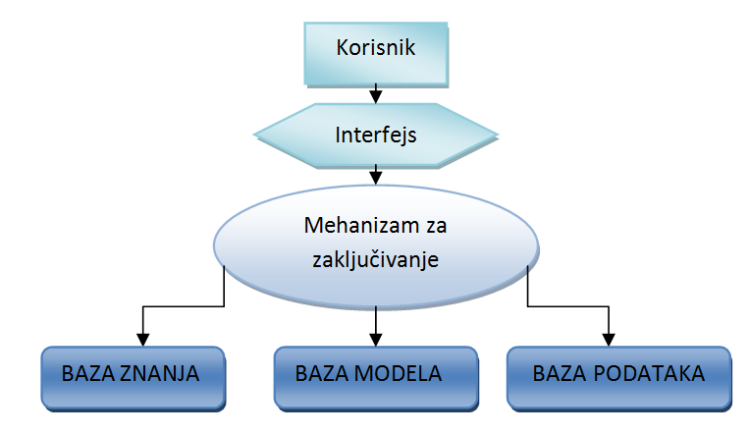
Struktura ES
Slika 1. Strukturna šema Ekspernog sistema

Slide 5
Komponente ES
Pored dve osnovne komponente ekspertnog sistema, baze znanja i sistema zaključivanja, bitne su još i komponente: komunikacija sa korisnikom i privremena memorija (bafer) za podatke

Slide 6
Komponente ES
Svaki ekspertni sistem se sastoji iz dve glavne komponente: baze znanja i sistema zaključivanja.
Baza znanja sadrži podatke o nekom problemu. Znanje, koje je smešta u bazu znanja, dobavlja se na razne načine: na osnovu knjiga ili heuristički. Znanje se u bazi znanja može predstaviti na razne načine i ono što je veoma važno je da se ono može ažurirati u momentu kada nastupe određene okolnosti.
Mehanizam za zaključivanja čine programi koji su sposobni da podatke iz baze znanja srede i odatle pronalaze odgovore na razna pitanja iz date oblasti. Na osnovu podataka u bazi znanja, kombinujući ih sa informacijama dobijenim od korisnika, moguće je doći do raznih zaključaka. Na ovaj način računar simulira ljudsko rezonovanje. Sistem zaključivanja koristi određenu strategiju da bi odlučio u kom trenutku treba primeniti koje od pravila na nove podatke dobijene tokom rada i uz konsultaciju sa korisnikom

Slide 7
Školjke ES
Školjke ekspertnih sistema sadrže sve komponente kao i posebno razvijeni ekspertni sistem sa tom razlikom što im je baza znanja prazna (otuda se nazivaju prazni ili okvirni ekspertni sistemi).
Korisnik (npr. tim eksperata u nekom preduzeću) školjke ekspertnog sistema sam popunjava bazu znanja unoseći u nju pravila koja se odnose na probleme koje je potrebno da njegov ekspertni sistem rešava.
Školjke ekspertnih sistema su jednostavne za programiranje, fokusirane su na probleme u kojima nije prisutna neizvesnost. Kod korišćenja školjki ekspertnih sistema ekspertsko rasuđivanje predstavlja se u obliku stanla odlučivanja što se ubraja u olančavanje unapred (olančavanje unapred objašnjeno je u tekstu koji sledi)

Slide 8
Princip rada ES
Znanje eksperta se čuva u nizu fajlova nazvanih baza znanja. Najčešće je znanje predstavljeno pomoću ,,IF ... THEN” pravila.
,,Mehnizam” za zaključivanje koristi bazu znanja kako bi se obezbedila nova informacija. ,,Mehaizam” za zaključivanje koristi neke forme logičke dedukcije da bi se obezbedili odgovori.
Preko korisničkog interfejsa omogućava se komunikacija između ekspertnog sistema i korisnika.
Radna memorija sadrži detalje o stanju znanja sistema u određenom trenutku.

Slide 9
Proces rada
Proces funkcionisanja ekspertnih sistema može se raščlaniti na sledećih pet komponenata (Roth, 1992):
Akvizicija (sticanje) znanja – predstavlja jedan od najznačajnijih zadataka za ekspertni sistem jer putem dijaloga sa korisnikom sistem mora primiti i sintaktički – formalno ispravne ali i semantički adekvatne raznovrsne informacije. Od akvizicije znanja zavisiće memorisanje znanja i samim tim i kvalitet rada ekspertnog sistema.
Reprezentacija (memorisanje) znanja – vrši se dugotrajnim procesom memorisanja programskih modula sastavljenih od činjenica i pravila i načina za rešavanje problema (mehanizmi zaključivanja), za određenu oblast.
Obrada znanja (rešavanje problema) – u stvari predstavlja izvršavanje programa radi dobijanja rešenja sa odgovarajućim pratećim objašnjenjima putem logičkog procesa za rešavanje problema. Ovaj zadatak podrazumeva automatsko vrednovanje činjenica i pravila prema prethodno datoj logici zaključivanja pomoću traženja i upoređivanja, a zatim dobijanje rezultata u obliku novih podataka ili pravila do krajnjeg algoritma za rešavanje problema.
Komponente za objašnjenje (predstavljanje znanja) – omogućavaju pregled unutrašnjih međuzavisnosti, aktivnih i neaktivnih pravila za rešavanje problema i pružaju razumevanje zaključka koji je dao ekspertni sistem. Tako predstavljene činjenice koje je koristio ekspertni sistem u procesu donošenja odluke služe korisniku da uvidi koje su bile polazne osnove ekspertnog sistema da se opredeli za neku odluku, ali neki podatak može da se pokaže kao netačan ili besmislen pa se proces zaključivanja ekspertnog sistema sa novim ispravnim informacijama može uputiti na ponovno razmatranje. Takođe, posedovanje komponente za objašnjavanje kod ekspertnih sistema omogućuje korisniku sticanje novih znanja.
Interfejs (jedinica za dijalog) – omogućuje komunikaciju korisnika sa ekspertnim sistemom putem tastature i ekrana, ali moguće su i ostale varijante direktne komunikacije ekspertnog sistema sa okolinom npr. putem slike, tona, mernih sinala itd.

Slide 10
Podele ES
Jedna od uopštenih podela ekspertnih sistema sugeriše na postojanje dve grupe ekspertnih sistema (Stojiljković, 1995):
Ekspertni sistemi koji analiziraju neki problem i
Ekspertni sistemi koji vrše sintezu u procesu rešavanja problema.

Slide 11
Podele ES
Prema vrsti informacija koje pružaju, ES se dele na:
Samostalne – u stanju su da samostalno izvedu proces donošenja odluke i planiranja budućih pravaca akcije, a korisnika izveštavaju o primenjenim postupcima i razlozima za usvajanje određene procedure.
Konsultantske – pružaju razne konsultantske usluge u smislu da pomažu korisniku na taj način kako bi i pravi ekspert pružio svoje mišljenje. Ova grupa ekspertnih sistema koncipirana je tako da se njima koriste eksperti kojima su potrebna dodatna mišljenja za rešavanje kompleksnih problema (stvara se atmosfera poput formiranja tima eksperata).
Savetničke – mogu koristiti i eksperti ali i oni ostali korisnici kojima je potreban savet u odgovarajućim situacijama.
Sistemi za ispitivanje šta bi bilo ako... – ova grupa ekspertnih sistema omogućava razmatranje određenih situacija u kojima je potrebno predvideti efekte primene alternativnih akcija. Može se uspostavitianalogija ove grupe ekspertnih sistema sa simulacionim modelima ali razvijenim do ekspertnog nivoa.

Slide 12
Podele ES
Prema osnovi na kojoj su zasnovani, ES se dele na:
Ekspertni sistemi zasnovani na znanju (Expert Systems Versus Knowledge-based Systems, Knowledge-based Expert Systems),
Ekspertni sistemi zasnovani na pravilima,
Ekspertni sistemi zasnovani na okvirima (Frame-based Expert Systems),
Hibridni sistemi,
Ekspertni sistemi zasnovani na modelima (Model-based Systems,)
Ekspertni sistemi spremni za rad (Ready-made, Off-the-shelf Systems),
Ekspertni sistemi koji rade u realnom vremenu (Real-time Expert Systems).

Slide 13
Znanja u ekspertnim sistemima čine činjenice i heuristika (iskustvo i osećaj). Činjenice su glavni deo informacija široko distribuiranih, javno raspoloživih i usaglašenih na nivou eksperata (stručnjaka) u oblasti. Heuristika su lična pravila prihvatljivog rasuđivanja, koje karakteriše odlučivanje na nivou eksperta u oblasti.
Performanse ekspertnih sistema su funkcija veličine i kvaliteta baze znanja, a ne određenog formalizma i mehanizma zaključivanja

Slide 14
Predstavljanje znanja
Produkciona pravila
Mreže zaključivanja
Semantičke mreže
Okviri (Frejmovi)
Trojke Objekat-Atribut-Vrednost
Objekti (Klase)

Slide 15
Vrste znanja
Postoje sledeće vrste znanja (Durkin, 1994) :
• Proceduralno znanje – znanje o tome kako se neki problem rešava. •
• Deklarativno znanje – može se posmatrati kao skup kratkih iskaza koji su tačni ili netačni i odnose se samo na taj problem.
• Meta znanje – znanje o znanju.
• Heurističko znanje – iskustvena pravila ili situacije koje eksperti znaju i koriste.
• Strukturno znanje – opisuje domenske koncepte, objekte i njihove atribute i veze
Uvode se i sledeće kategorije znanja (Kumar, 2009):
• Nasledivo znanje (relacijom nasleđivanja se dobija znanje)
• Izvedeno znanje
• Relaciono znanje
• Zdravorazumsko znanje (iskustveno, heurističko znanje koje je generalizovano i nezavisno od domena)
• Eksplicitno znanje
• Implicitno znanje
• Neizvesno znanje (kada se činjenice predstavljaju sa određenom dozom izvesnosti)
Kumar E., Artificial Intelligence, I. K. International Pvt. Ltd., 2009.
Durkin J., Expert Systems - Design and Development, Macmillan publishing company, 1994.

Slide 16
Produkciona pravila (Rules)
Forma:
IF (stanje u bazi znanja) THEN (akcija za ponovo pretraživanje baze znanja).
Premise predstavljaju prvi deo IF - THEN pravila, dok se drugi deo IF –THEN pravila odnosi na zaključak ili akciju zaponovno pretraživanje baze znanja
Produkciona pravila mogu imati više stanja i više akcija. Npr. produkciona pravila mogu od korisnika zahtevati akciju u smislu da korisnik odgovori na dodatna pitanja sistema radi ponovnog pretraživanja baze znanja
Kontrolna struktura određuje koje će pravilo biti sledeće upotrebljeno. Kontrolna struktura često poziva ,,mašinu za zaključivanje”. Na bazi informacija koje dobije od korisnika (na pitanja koje je postavio ekspertni sistem), ,,mašina za zaključivanje” vrši selekciju i testiranje pojedinih pravila i u bazi znanja traži odgovarajući savet ili odluku. To se obično postiže pomoću olančavanja unapred, što znači da se sledi put od poznatih činjenica do krajnjeg zaključka (slika).

Slide 17
Deduktivno zaključivanje
Dedukcija je logički ispravno zaključivanje.
Logički neispravna zaključivanja su indukcija i analoško zaključivanje (zaključivanje po sličnosti). Zaključivanje po analogiji, ili po sličnosti, često se čini kao dedukcija, međutim, analoško zaključivanje ne ide od opšteg ka posebnom, nego od posebnog ka posebnom. Postoje pozitivne i negativne analogije.
Deducere - izvoditi. Zaključak kod dedukcije se izvodi iz premisa kao nužan. Zaključivanje od opšteg ka posebnom (silogizam) jeste samo jedan tip deduktivnog zaključivanja. Podela na neposredna i posredna deduktivna zaključivanja.

Slide 18
Olančavanje unazad uključuje biranje hipotetičkih zaključaka i testiranje da se uporedi da li će se potrebno pravilo u skladu sa zaključkom ispostaviti kao tačno. U ovom slučaju pravila izložena od stane eksperata često u sebi sadrže određen stepen neizvesnosti. Na primer:
IF kola neće da upale THEN razlog može biti nedostatak goriva ili može biti...

Slide 19
Moguća su dva načina organizovanja ovih sistema i to pomoću mreže pravila ili pomoću stabla odluke, gde se kod stabla odluke polazi od jednog pravila pa se putem grananja dolazi do krajnjeg zaključka, slika.
Premise (prvi deo IF - THEN pravila) predstaljaju zaključke prethodnih pravila, a način njihovog olančavanja uticaće na razvoj hijerarhijske strukture u vidu drveta odlučivanja ili razvoj mreže pravila. Naime, u ovom koraku, domenski ekspert treba da razmotri i definiše algoritam olančavanja pravila za upravljanje podacima o ličnosti, odnosno obliku zaključivanja (unapred ili unazad).
Stablo odluke Mreža pravila

Slide 20
Nekonzistentnost baze znanja može da nastane zbog sledećih anomalija [2]:
• Nezadovoljivo pravilo – Pravilo čija premisa nikad ne može biti zadovoljena.
• Beskorisno pravilo – Pravilo čijim izvršavanjem se ne postiže ništa.
• Podrazumevano pravilo – Postoji neko opštije pravilo koje obuhvata njegove premise i zaključke.
• Redundantno pravilo – Pravilo kojene doprinosi zaključivanju nijedne ciljne činjenice u toj bazi znanja.
• Nekonzistentan par pravila – Dva pravila čije premise mogu biti zadovoljene u istoj situaciji ali vode ka suprotstavljenim zaključcima.
• Nekonzistentan skup pravila – Ako izvršavanje skupa pravila dovodi do suprotstavljenih zaključaka.
• Cikličan skup pravila – Nijedno pravilo ne može da se izvrši dok se ne izvrši neko dr. pravilo iz skupa.
• Nekorišćene ulazne vrednosti.
• Nekompletan skup pravila – Postoje određena ciljna stanja ili zaključci do kojih se ne nikada može stići.

Slide 21
Radi eliminacije pojave konfliktnih pravila, prilikom projektovanja logičke strukture zaključivanja neophodno je definisati:
- produkciono pravilo koja se prvo izvršava,
- produkciona pravila sa prioritetom (ukoliko ih ima istovremeno više za pokretanje),
- produkciona pravila sa specifičnom težinom,
- proceduru kada zaustaviti proces zaključivanja, u slučakevima kada imamo ciklično zaključivanje.

Slide 22
Deduktivno zaključivanje
Dedukcija je logički ispravno zaključivanje (Deducere - izvoditi).
Logički neispravna zaključivanja su indukcija i analoško zaključivanje (zaključivanje po sličnosti).
Zaključivanje po analogiji, ili po sličnosti, često se čini kao dedukcija, međutim, analoško zaključivanje ne ide od opšteg ka posebnom, nego od posebnog ka posebnom.
Postoje pozitivne i negativne analogije.
Zaključak kod dedukcije se izvodi iz premisa kao nužan. Zaključivanje od opšteg ka posebnom (silogizam) jeste samo jedan tip deduktivnog zaključivanja.
Podela: na neposredna i posredna deduktivna zaključivanja.

Slide 23
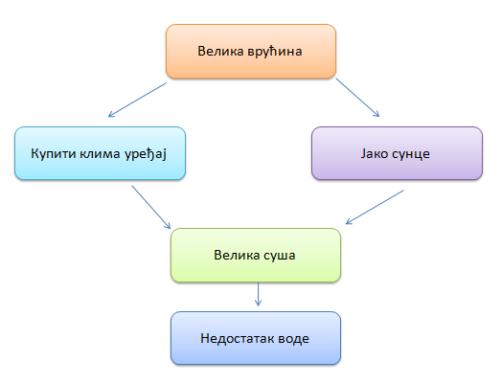
Mreže zaključivanja (Inference networks)
Sistemi zasnovani na pravilima u ogromnim ekspertnim sistemima mogu biti jako komplikovani. Proširenjem sistema, raste i broj pravila. Ljudi uglavnom vole da imaju jasnu sliku o problemu koji rešsavaju. Kada se čvorovi grana koriste za predstavljanje premisa i zaključkaka pravila, a grane koriste za predstavljanje logičkih veze između njih nastaju mreže zaključivanja. Zbog stvaranja precizne slike o samoj prirodi problema široku primenu imaju u biologiji, medicini i genetici. Primer jedne mreže zaključivanja predstavljen je na slici 3.
Slika 3 – Primer mreže zaključivanja

Slide 24
Semantičke mreže (Semantic networks)
Pravila i mreže zaključivanja služe za predstavljanje male količine znanja. Sa druge strane, da bi se domensko znanje na kvalitetan način formalizovalo i unelo u ekspertske sisteme potrebno je na pogodan način opisati njihove osnovne pojmove i koncepte. Ovakav pristup ostvaruje se korišćenjem semantičkih mreža.
Metode za predstavljanje znanja uz pomoć grafova, pri čemu tačke na grafu predstavljaju objekte (koncepte), a lukovi veze između njih nazivaju se semantičke mreže. Graf kao struktura korisna je za prikaz znanja na način blizak ljudima (grafički prikaz), ali i struktura pogodna za predstavljanje znanja u ekspertnim sistemima. Ima dosta dobre osobine prilikom pretrage čvorova, na jednostavan način mogu se ukloniti, ali i dodati (konkatenirati) novi čvorovi. Sve ove pomenute osobine nasleđuju i semantičke mreže. Ono što je zajedničko za sve semantičke mrež je deklarativni grafički prikaz koji se može koristiti za predstavljanje znanja i podršku automatskim sistemima za rasuđivanje o znanju.

Slide 25
Dok su neke verzije kranje neformalne, sa druge strane ima veliki broj formalno definisani logički sistemi. Iako postoje mnoge varijacije semantičkih mreža, sve su sposobne da predstave individualne objekte, kategorije objekata i njihove međusobne relacije. Tipična grafička notacija prikazuje imena objekata ili kategorija u elipsama i povezuje ih označenim linijama. Priroda semantičkih mreža je intuitivna i vizuelna. Najčežće korišćene vrste semantičkih mreža su [8]:
• implikacione mreže - koriste implikacije kao primarni odnos za povezivanje čvorova. Služe za predstavljanje znanja, zaključaka i obrazaca, tako da se slobodno može reći da njima pripadaju i mreže zaključivanja.
• definicijske mreže - mreže koje opisuju strukturno znanje, naglašavaju odnos izmđu konceptnog tipa i novodefinisanog podtipa
• mreže zasnovane na tvrdnji - za razliku od definicijskih mreža, za informaciju kod ovih mreža pretpostavlja se da je kontigentno tačna, osim ako nije eksplicitno drugačije naznačena. Neke od ovih tipova mreža su predložene za model konceptualnih struktura semantike prirodnih jezika.
• izvršne mreže - uključuju neke mehanizme ili procedure koji mogu da obavljaju zaključke, definišu poruke ili pronalaze neke šablone ili asocijacije
• mreže učenja - grade i proširuju svoje znanje na osnovu primera. Novo znanje može promeniti stari izgled mreže, dodavanjem ili brisanjem čvora ili promenom težine luka.
• hibridne mreže - kombinacija dve ili više prethodno nabrojanih tehnika, bilo u jednoj ili više odvojenih mreža koje su tesno povezane

Slide 26
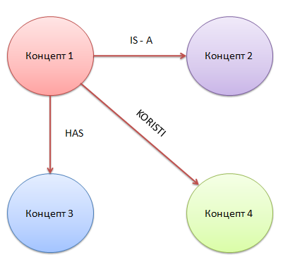
Koncept (objekat) može biti bilo šta. Koncepti su međusobno spojeni usmerenim vezama. Ove veze se nazivaju lukovi i dele se na tri osnovne vrste:
• IS-A - slično nasleđivanju kod objekata. Kada kažemo da važi ”O2 IS-A O1”, znači da koncept O2 ima sve karakteristike koncepta O1 i može imati još neke dodatne osobine.
• HAS - slično vezi agregacije. Kada važi ”B HAS A”, sledi da koncept B sadrži u sebi koncept A.
• Ostale veze - odnose se na druge asocijacije.
Slika 4– Primer semantičke mreže
Semantička mreža sa slike (Slika 4) upravo ilustruje sve opisane elemente. Koncept 1 nasleđuje Koncept 2 odnosno ima sve njegove karakteristike i još neke. Koncept 1 takođe sadrži u sebi i Koncept 3, a koristi Koncept 4. [2]

Slide 27
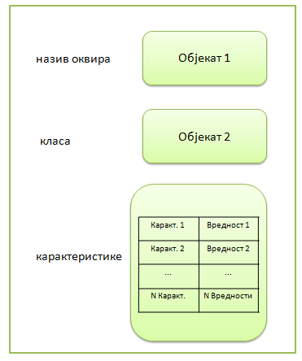
Okviri (Frames)
Okviri su preteča savremenih klasa iz koncepta objektno orijentisanog programiranja. Prvi ih je predložio i definisao Marvin Minski 1974. godine sa idejom da omogući predstavljanje strukturalnog, proceduralnog i deklarativnog znanja.
Predstavljaju strukturu podataka koja služi za reprezentaciju stereotipskog znanja o nekom konceptu ili objektu. Svaki okvir sadrži naziv. U ovom slučaju naziv je “Objekat 1”. Ovaj naziv se odnosi na konkretnu instancu i razlikuje je od svih ostalih instanci iste klase. Klasa predstavlja skup zajedničkih karakteristika niza sličnih objekata (potpuno isto kao u objektno orijentisanom pristupu). Primer okvira sa slike pripada klasi “Objekat 2”.
Karakteristike su atributi okvira i imaju konkretne vrednosti. Još jedan naziv koji se koristi da opiše karakteristike je slot. Svaki slot ima svoju vrednost. Slotovi mogu biti statički i dinamički. Statički slotovi imaju vrednost koja se ne menja u toku vremena. Dinamički slotovi su upravo suprotni od toga. Primer jednog okvira je prikazan na slici 5. [2]
Slika 5 – Primer okvira

Slide 28
Trojke Objekat – Atribut – Vrednost (Triplest O-A-V)
Trojke Objekat-Atribut-Vrednost su ekspertski sistemi zasnovani na pravilima koji koriste obične promenljive za formiranje premisa i zaključaka. Služe za predstavljanje deklarativnog znanja. Problem kod ekspertskih sistema zasnovanih samo na pravilima nastaje kada postoji veliki broj promenljivih, jer nemaju nikakvu strukturu i nisu grupisane. Da bi se problem rešio, uvedene su O-A-V trojke. Promenljive se grupišu kao atributi nekih objekata. Atribut može imati jednu ili više vrednosti, dok iskaz može imati vrednosti sa verovatnoćom. O-A-V trojke se mogu koristiti jedino u kombinaciji sa pravilima. Proširuju nedostatak pravila i na jednostavan način rastavljaju se na manje celine koje se kasnije upotrebljavaju u sistemima za zaključivanje.
Može se reći da predstavljaju dosta pojednostavljenu verziju okvira jer ne podržavaju asocijacije, veze nasleđivanja, agregaciju, kao ni predstavljanje proceduralnog znanja. U modernim ekspertskim sistemima O-A-V trojke se sve više zamenjuju objektima tj. klasama. Međutim, zbog svoje jednostavnosti i sadržajnosti još uvek veliki broj mehanizama za zaključivanje i dalje koriste O-A-V princip kao osnovnu metodu za predstavljanje znanja, odnosno definisanje pravila. [9]

Slide 29
Objekti (Klase)
Osnovna ideja objekata (klasa) je da se napravi odgovarajuća struktura koja bi u sebi opisivala neko stanje (karakteristike), ponašanje, ali i odnose (relacije). Međutim, sama ideja klase nije nastala odjednom. Preteča klasa bili su okviri koji su imali veoma slične karakteristike, ali nisu mogli u potpunosti da opišu ponašanje. Kada su klase i objektno orijentisani pristup postali popularni, javila se ideja da se mogu iskoristiti i kao metode za predstavljanje znanja u okviru ekspertnih sistema budući da mogu da opišu strukturno, proceduralno i deklarativno znanje. Posmatrajući objektno orijentisani koncept programiranja, može se reći da je klasa opšti predstavnik nekog skupa atributa, koji imaju istu strukturu i ponašanje. Ona predstavlja pojednostavljenu sliku objekta, obuhvata njegove karakteristike, ponašanje i relacije sa drugim objektima. Objekat je konkretan primerak neke klase (instanca klase). Naziv klase je ono sto razlikuje jednu klasu od druge i mora biti jedinstven. Atributi klase predstavljaju njene karakteristike, a njihove konkretne vrednosti predstavljaju trenutno stanje objekta klase. Metode klase opisuju ponašanje koje klasa može da ima. Kao i kod okvira, klase, takođe, mogu imati veze nasleđivanja, agregacije i asocijacije. U savremenim ekspertskim sistemima klase se uvek koriste u kombinaciji sa pravilima. Atributi i metode klasa služe za formiranje premisa i zaključaka pravila. Prednost korišćenja klasa je laka integracija ekspertskog sistema u postojeće programe napisane u nekom objektno orijentisanom programskom jeziku (Java, Python, C++,...). Omogućavaju lakše održavanje koda, testiranje i njegovu ponovnu upotrebljivost.

Slide 30
Olančavanje unapred, algoritam
Olančavanje unapred predstavlja proces zaključivanja gde se polazeći od baze znanja stiže do cilja (podaci utiču na rezultat, karakteristično za sisteme bazirane na pravilima).
Polazi se od skupa poznatih činjenica o problemu i izvode se nove činjenice korišćenjem pravila čije premise odgovaraju postojećim činjenicama. Ovaj proces se ponavlja sve dok se ne stigne do neke ciljane činjenice ili dok postoje pravila čije premise odgovaraju početnim ili izvedenim činjenicama. Koristi se modus ponens ili rezolucija kao način zaključivanja, dok se ne dobije zaključak (ne dođe do cilja) ili ne iscrpe sva primenljiva pravila. Olančavanje unapred je jedna od najčešće korišćenih tehnika za zaključivanje. Koristi se isključivo u kombinaciji sa pravilima i moguće je izvesti dosta zaključaka na osnovu malo ulaznih podataka. Na slici 6 prikazan je algoritam za olančavanje unapred.

Slide 31
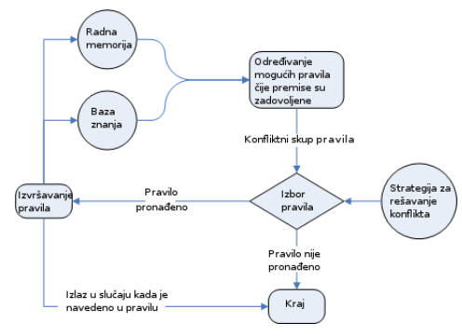
Prvi korak je formiranje konflitnog skupa pravila. Tu spadaju sva pravila čije premise odgovaraju činjenicama, pa se zaključak pravila može izvesti. Dakle, u ovom koraku prolazi se kroz skup svih pravila, uočavaju se ona koja se mogu izvršiti i smeštaju se u konfliktni skup pravila. Konflikt nastaje zbog mogućnosti istovremenog izvršavanja većeg broja pravila, pa je pitanje koje pravilo trebalo prvo izvršiti. Drugi korak je rešavanje konflikta i izbor samo jednog pravila za izvršavanje. Postiji nekoliko mogućih strategija za rešavanje konflikta [9]:
• izbor prvog pravila
• izbor pravila sa najvišim prioritetom
• izbor najspecifičnijeg pravila
• izbor pravila koje se odnosi na najskorije dodate činjenice
• izbor pravila koja nisu izvršena
• izvršavanje svih pravila iz konfliktnog skupa ali u odvojenim linijama zaključivanja.
Slika 6 – Primer algoritma za olančavanje unapred [9]

Slide 32
Treći korak je izvršavanje odnosno okidanje pravila. Kada se pravilo okine njegovi zaključci se dodaju postojećim činjenicama u radnoj memoriji i koriste se u narednom ciklusu zaključivanja. Kada se izvrši i treći korak, završava se jedan ciklus zaključivanja. Zaključivanje se najčešće vrši u više ciklusa, a prekida se ako se stigne do neke ciljne činjenice ili više nema pravila koja se mogu izvršiti. [9]
Prednosti sistema koji koriste olančavanje unapred kao tehniku zaključivanja je to što su dobri za probleme kod kojih podaci imaju ključnu ulogu (planiranje, monitoring, interpretacija). Loša osobina je to što nemaju predstavu o važnosti pitanja, postavljaju nepotrebna pitanja (sva zadata).

Slide 33
Olančavanje unazad, algoritam
Slično olančavanju unapred i olančavanje unazad je metoda za zaključivanje koja se može koristiti isključivo u kombinaciji sa pravilima. Međutim, olančavanje unazad je ciljno vođena strategija.
Dakle, ne ide se od podataka ka zaključcima, već obrnuto: traže se podaci da bi se dokazali ili opovrgli zaključci. Najjednostavnije se može definisati kao strategija zaključivanja u kojoj se pokušava dokazati neka teorema prikupljanjem podataka potrebnih za njeno dokazivanje. Počinje se od zadatog cilja, odnosno činjenicom koju je potrebno dokazati.
Prvi korak je provera da li se ta činjenica već ne nalazi u memoriji. Ako se ne nalazi, sistem traži pravila (jedno ili više njih) koja u sebi sadrže tu činjenicu. Kada ih nađe, sistem proverava da li se premise ovih pravila nalaze u memoriji u vidu činjenica, ako se nalaze, početni cilj je ostvaren i činjenica je dokazana. Ako se ne nalaze, traži se novi skup pravila koji u svom delu ima premise, pravila iz prethodnog kruga. Ceo proces se ponavlja dok se ne dođe na primitive. Tada korisnik daje podatke o tačnosti primitiva i time dokazuje ili opovrgava početnu činjenicu. Korisno je imati pravila kojima se bira cilj (nizanjem unapred) i to se može postići posebnim pravilima koja utiču na biranje cilja

Slide 34
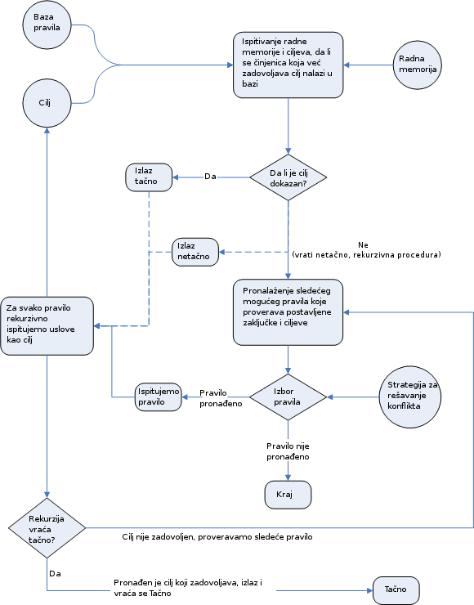
U okviru ovog algoritma ciljevi se dokazuju hijerarhijski. To znači da se prvo dokazuju ciljevi nižeg nivoa, pa tek onda ciljevi višeg nivoa. Hijerahijska struktura u kojoj se čuvaju ciljevi zove se agenda ciljeva. Olančavanje unazad koristi se u trenucima kada postoji samo par rešenja problema i treba dokazati koje je rešenje tačno. To su situacije u kojima bi pretraživanje celog problemskog prostora olančavanjem unapred dovelo do eksplozije činjenica i međuzaključaka. Posledice ovakvih situacija su prikupljanje nepotrebnih podataka. Primer algoritma olančavanja unazad je prikazan na slici 7.
Slika 7 – Primer algoritma za olančavanje unazad

Slide 35
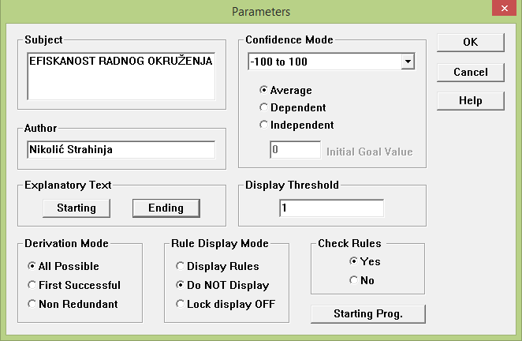
RAD U RESOLVER-U
U okviru početnog prozora, takođe, potrebno je formirati tekst koji će se nalaziti na samom početku (pre davanja odgovora na postavljena pitanja), kao i tekst na kraju (podrazumeva davanje potvrde pre kompletnog tabelarnog prikaza rezultata)

Slide 36
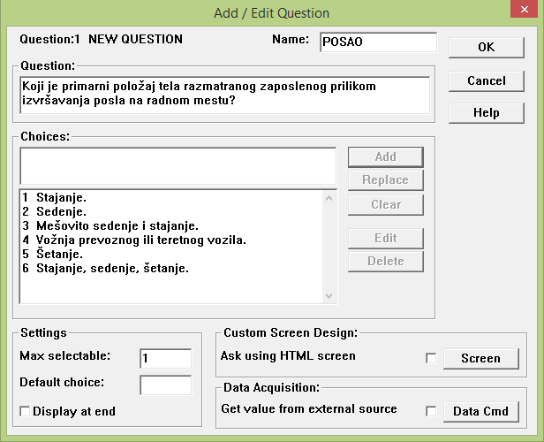
Formulacija pitanja se vrši u kartici Questions. Na osnovu tako formirane aplikacije, možemo izvršiti selekciju i imati
ispravan i realan odabir adekvatne metode sa davanjem izrazitih vrednosti. U nastavku su navedena pitanja sa priključenim odgovorima. Priključenim odgovorima će se, kasnije, pridodavati brojevne vrednosti koje će se odnositi na efikasnost radnog okruženja kroz različite vidove razmatranja radnih okruženja, ali i razmatranja različitih okruženja uopšte. Radna okruženja biće namenjena mestu profesora, operatera u radu za mašinom, kao i kontroleru radne opreme. Svaki, od ova tri radna mesta sadrži različite vidove efikasnosti kroz sagledavanje celokupnog radnog okruženja.

Slide 37
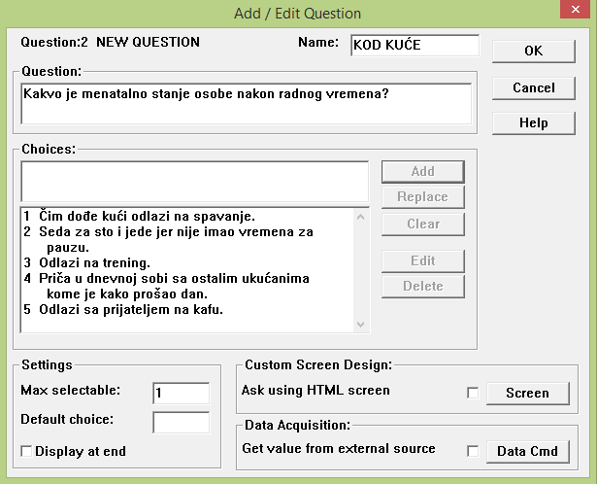
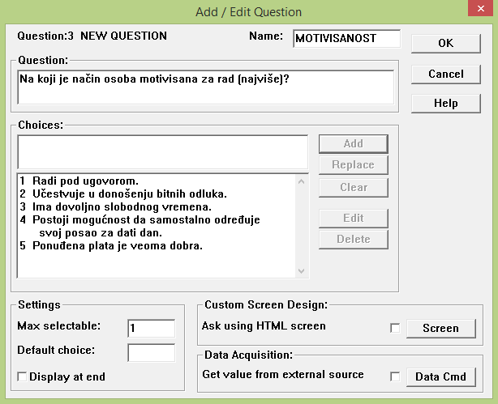
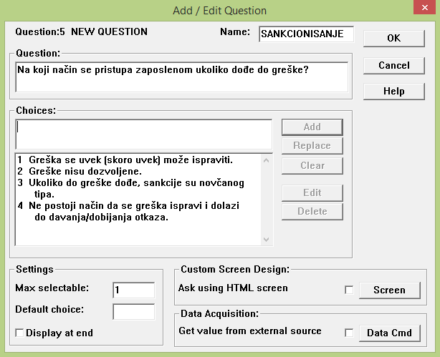
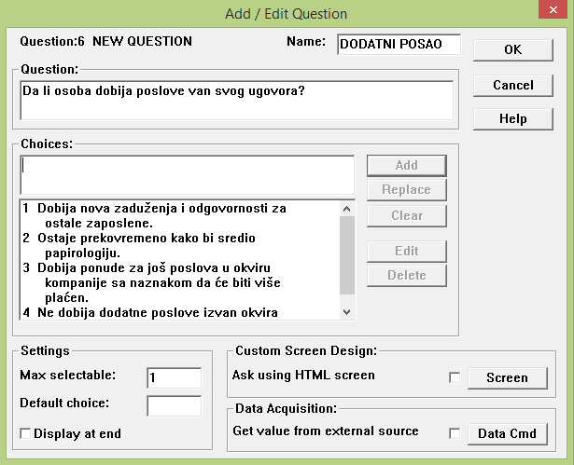
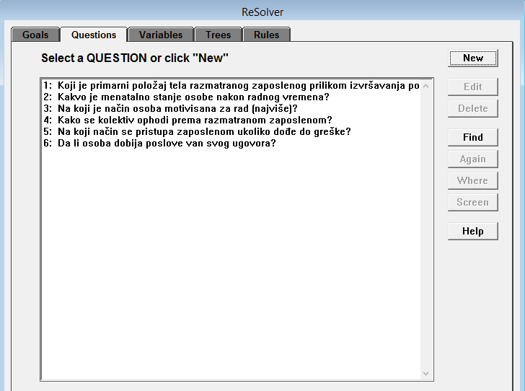

Slide 38
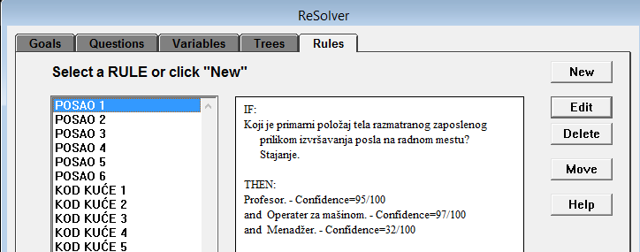
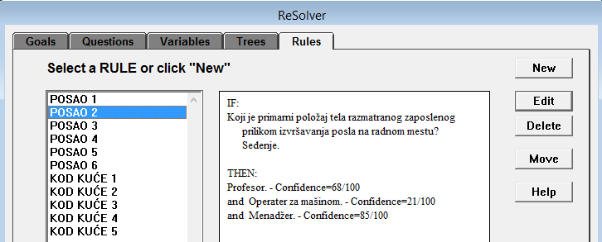
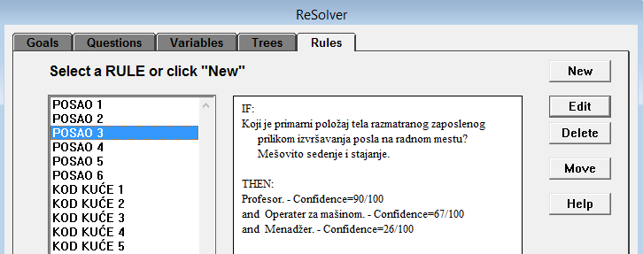
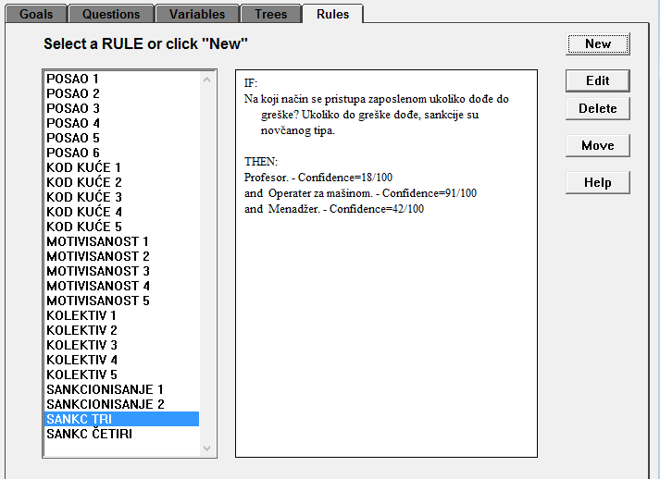
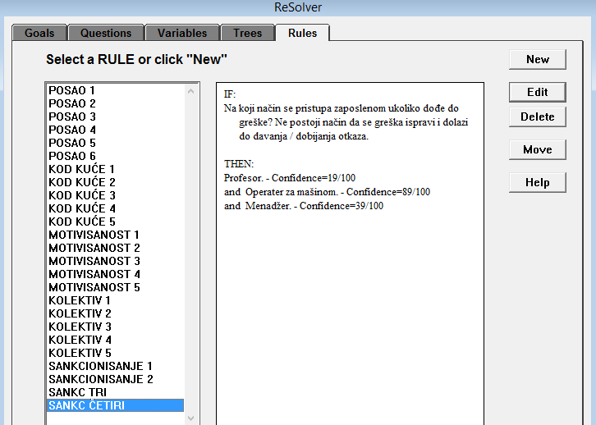
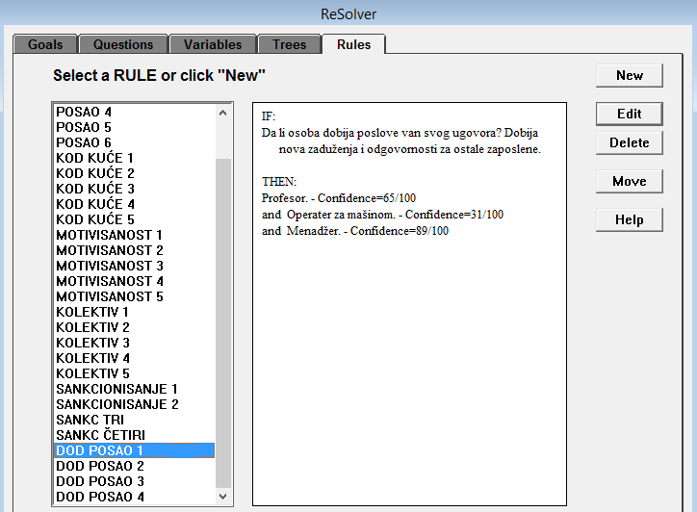

Slide 39
